Slide 1
Муниципальное бюджетное дошкольное образовательное учреждение детский сад комбинированного вида №16 «Тополёк»
Обобщение опыта работы: «Развитие эмоционального мира дошкольников»
Педагог-психолог
Пономарёва Е.В.
Новошахтинск 2014 г.

Slide 2
Дошкольный возраст - благоприятный период для организации работы по эмоциональному развитию.
Ребёнок-дошкольник впечатлителен, открыт для усвоения социальных и культурных ценностей, стремится к признанию себя среди других людей. Но, к сожалению, в наше время взрослые направляют все свои усилия в первую очередь на развитие интеллектуальной сферы ребёнка, забывая об эмоциональной сфере и не задумываясь, о том, что обеднённая эмоциональная сфера замедляет развитие интеллектуальной сферы.

Slide 3
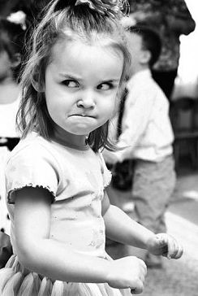
В направлении эмоционального развития я работаю с 2010 года.
Нельзя не заметить, что в последние годы увеличивается число детей с нарушениями психоэмоционального развития. К типичным симптомам этих нарушений у дошкольников относятся: эмоциональная неустойчивость, враждебность, агрессивность, тревожность, что серьёзно осложняет взаимоотношения ребёнка с окружающим миром. Дети стали меньше общаться со взрослыми и сверстниками, а больше замыкаются на телевизорах и компьютерах, хотя именно общение в значительной степени обогащает чувственную сферу. Самое опасное то, что дети, стали менее отзывчивыми к чувствам других людей.

Slide 4
И поэтому основной целью моей работы является профилактика и коррекция эмоционального неблагополучия и обеспечение условий для развития эмоционально-личностной сферы дошкольников.
Достижение поставленной цели я реализую в процессе последовательного решения следующих задач:
проанализировать методическую литературу по проблеме эмоционального развития дошкольников;
провести диагностическую работу;
осуществлять психопрофилактическую, просветительскую и консультативную работу работу с педагогами и родителями;
составить коррекционно-развивающую программу для работы с дошкольниками.

Slide 5
Работу строю в три этапа. 1 этап – диагностический.
Цель работы на данном этапе – выявление уровня развития эмоциональной сферы у детей старшего дошкольного возраста.
Для осуществления данной цели использовала методику В.М. Минаевой, которая включает 3 задания
1 задание направлено на изучение восприятия детьми графического изображения эмоций (проводится индивидуально)
2 задание направлено на изучение особенностей использования детьми мимики и пантомимики при демонстрации заданной эмоции
3 задание - изучение понимания детьми эмоционального состояния людей

Slide 6
В обследовании участвовало 58 дошкольников. Результаты обследования
 | Не воспринимают графическое изображение эмоций | Не умеют демонстрировать заданную эмоцию | Не понимают эмоциональное состояние людей
Количество детей | 14 | 16 | 16
% | 24 | 27 | 27
В ходе обследования у некоторых детей наблюдалась большая степень замкнутости. У некоторых дошкольников проявлялись вспышки агрессии, резкая смена настроений

Slide 7
Целью коррекционного этапа является введение ребёнка в сложный мир человеческих эмоций оказание помощи в проживании определённого эмоционального состояния
Коррекционно-развивающую работу провожу индивидуально и с подгруппами детей в количестве 8-10 человек
Основные принципы моей работы в процессе коррекционно-развивающих занятий с детьми:
признание индивидуальности ребёнка;
уважительное доброжелательное отношение к детям;
положительная эмоциональная оценка малейших достижений ребёнка

Slide 8
Индивидуальную коррекционную работу провожу по следующим направлениям:
Обучение приёмам саморегуляции, отработка навыков общения в возможных конфликтных ситуациях
Формирование эмпатии
Развитие внимания, контроля поведения
Повышение уверенности, самооценки дошкольников
Обучение приёмам саморасслабления и снятию психомышечного напряжения

Slide 9
Основной задачей коррекционной подгрупповой работы является научить детей понимать собственное эмоциональное состояние, выражать свои чувства и распознавать чувства других людей через мимику, жесты, выразительные движения, интонации. Данную работу лучше начинать в ноябре, после завершения периода адаптации детей к дошкольному учреждению.

Slide 10
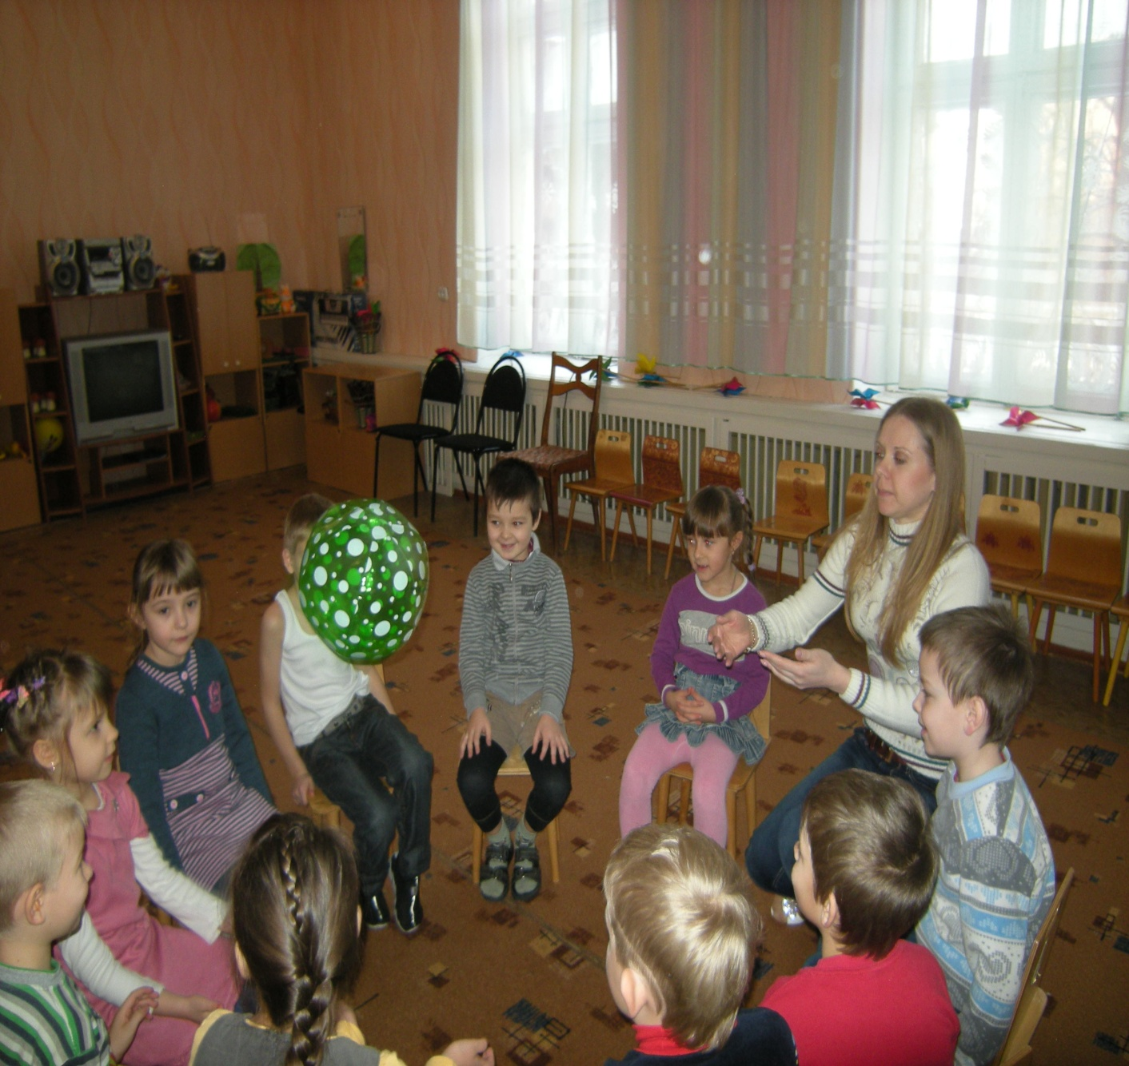
Каждое занятие состоит из трёх частей: разминка, основная часть и заключительная часть. В разминку входит приветствие и ставит соей целью включить детей в совместную работу, установить эмоциональный контакт со всеми участниками.

Slide 11
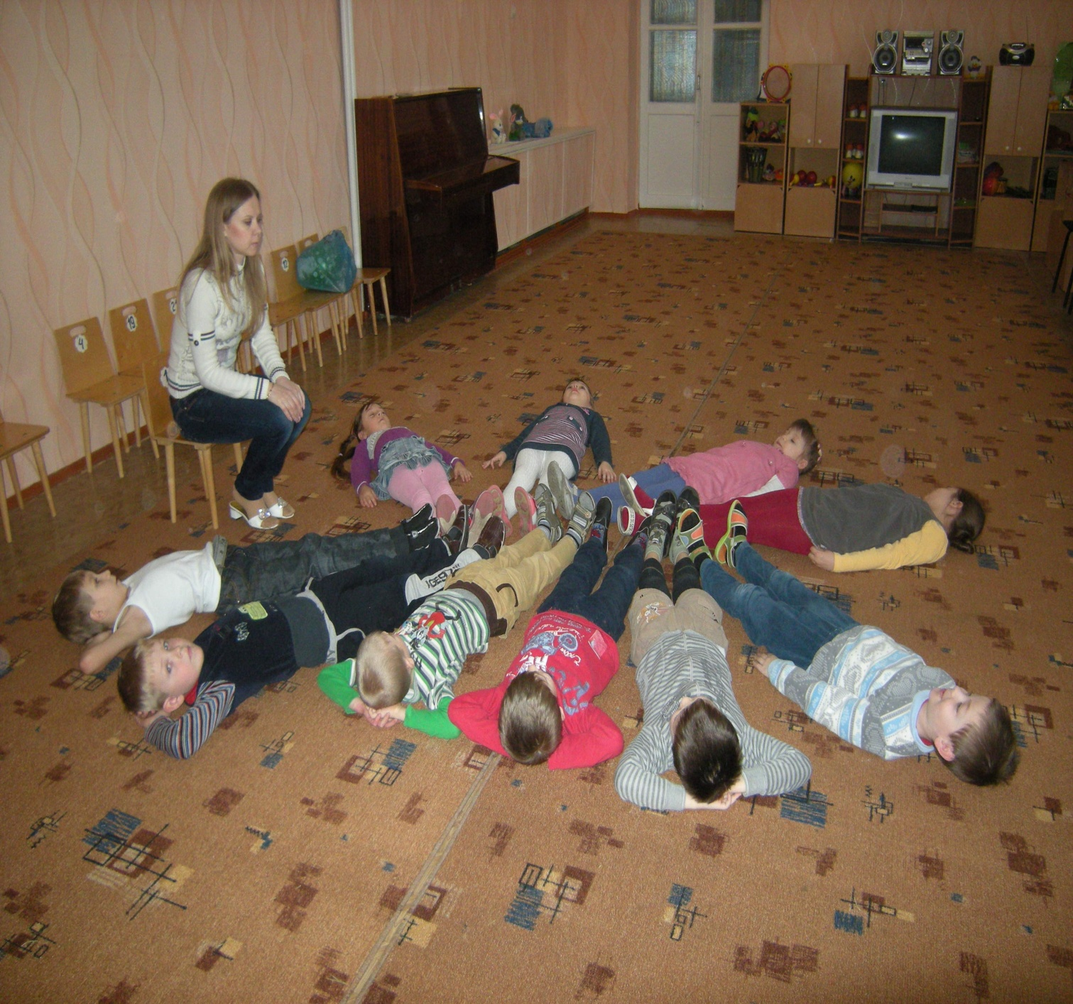
Заключительная часть – это снятие у детей эмоционального возбуждения, подведение итогов занятия.

Slide 12
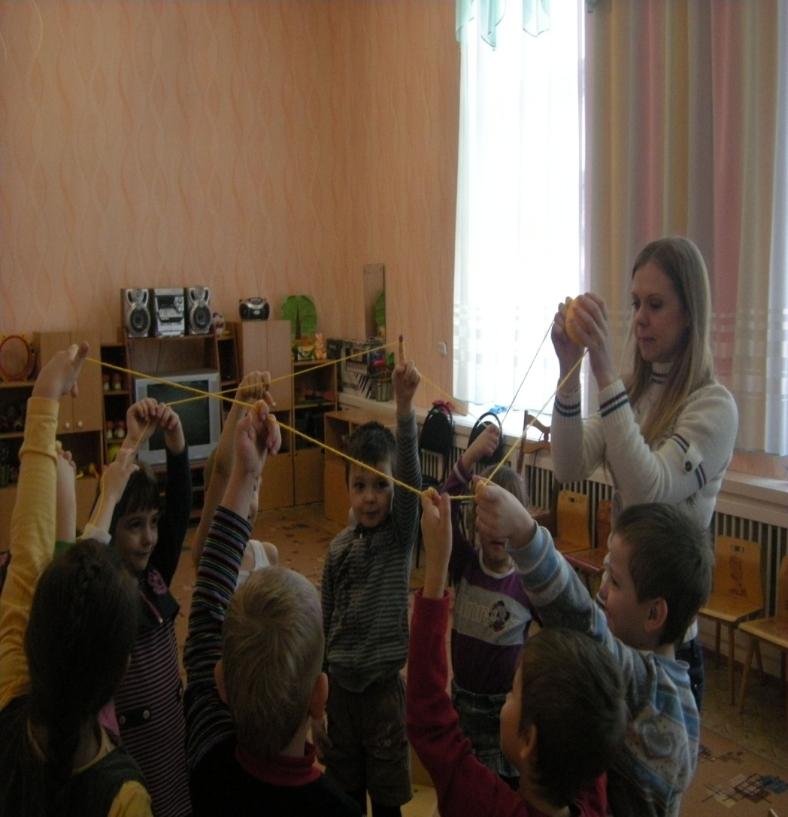
В занятиях широко используются следующие методы:
игры с именами
игры на развитие навыков общения
этюды мимические и пантомимические
мимическая гимнастика
элементы сказкотерапии с импровизацией
упражнения на мышечную релаксацию, с использованием музыкальных произведений
рисование

Slide 13
Занятия строю по принципу знакомство с чувствами, пропуская их через все каналы восприятия:
детям показываются пиктограммы и картинки с изображением чувств, они наблюдают за мимикой сверстников и психолога;
слушают музыку, проговаривают воспоминания вслух, слушают других детей;
рисуют, показывают чувства телодвижением.
В ходе работы дети знакомятся с навыками релаксации и саморегуляции, что создаёт условия для формирования у них способности управлять своим эмоциональным состоянием. Обсуждение и проживание ситуаций, вызывающих разнообразные чувства, повышает эмоциональную устойчивость ребёнка, что помогает ему легче переносить аналогичные, но более мощные воздействия. Поскольку эмоции заразительны, коллективное сопереживание усиливает их и позволяет получить более яркий опыт проживания эмоциональных ситуаций.
Занятия провожу 1 раз в неделю продолжительностью 30-40 минут.

Slide 14
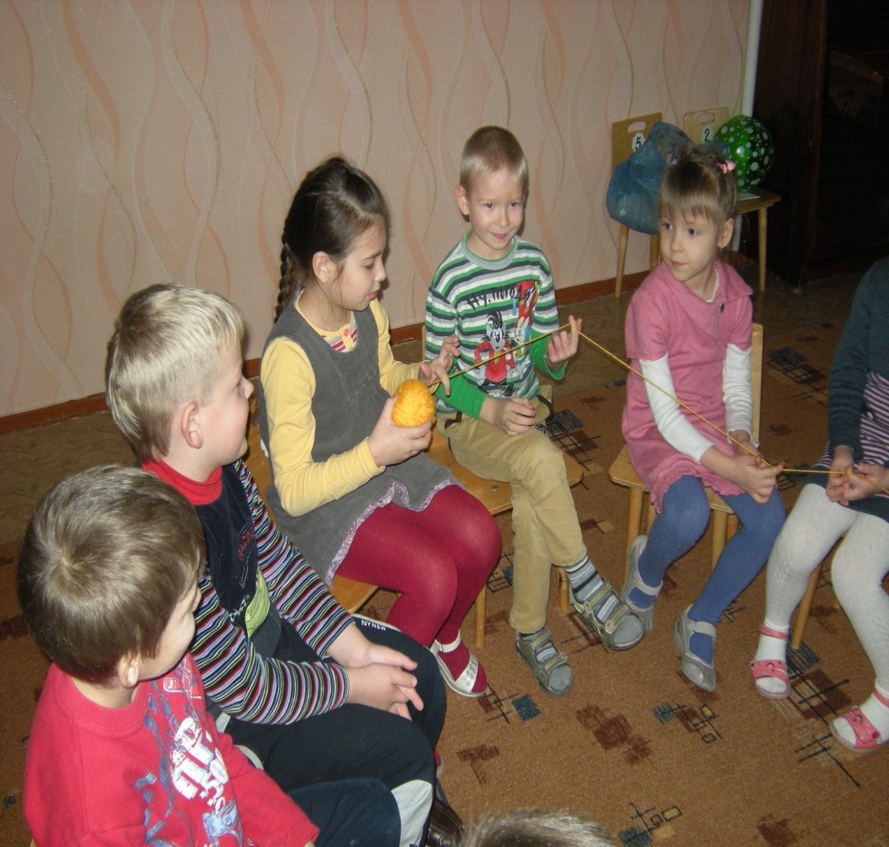
Цикл занятий:
Занятие 1 «Знакомство»
Занятие 2 «Давайте жить дружно»
Занятие 3«Волшебные слова»
Занятие 4-6 «Радость»
Занятие 7«Радость и грусть»
Занятие 8«Гнев»
Занятие 9 «Удивление»
Занятие 10«Испуг»
Занятие 11 «Спокойствие»
Занятие 12 «Словарик эмоций»
Занятие 13«Я учусь владеть собой»
Занятие 14 «В гостях у сказки»
Занятие 15 «Страна Вообразилия»

Slide 15
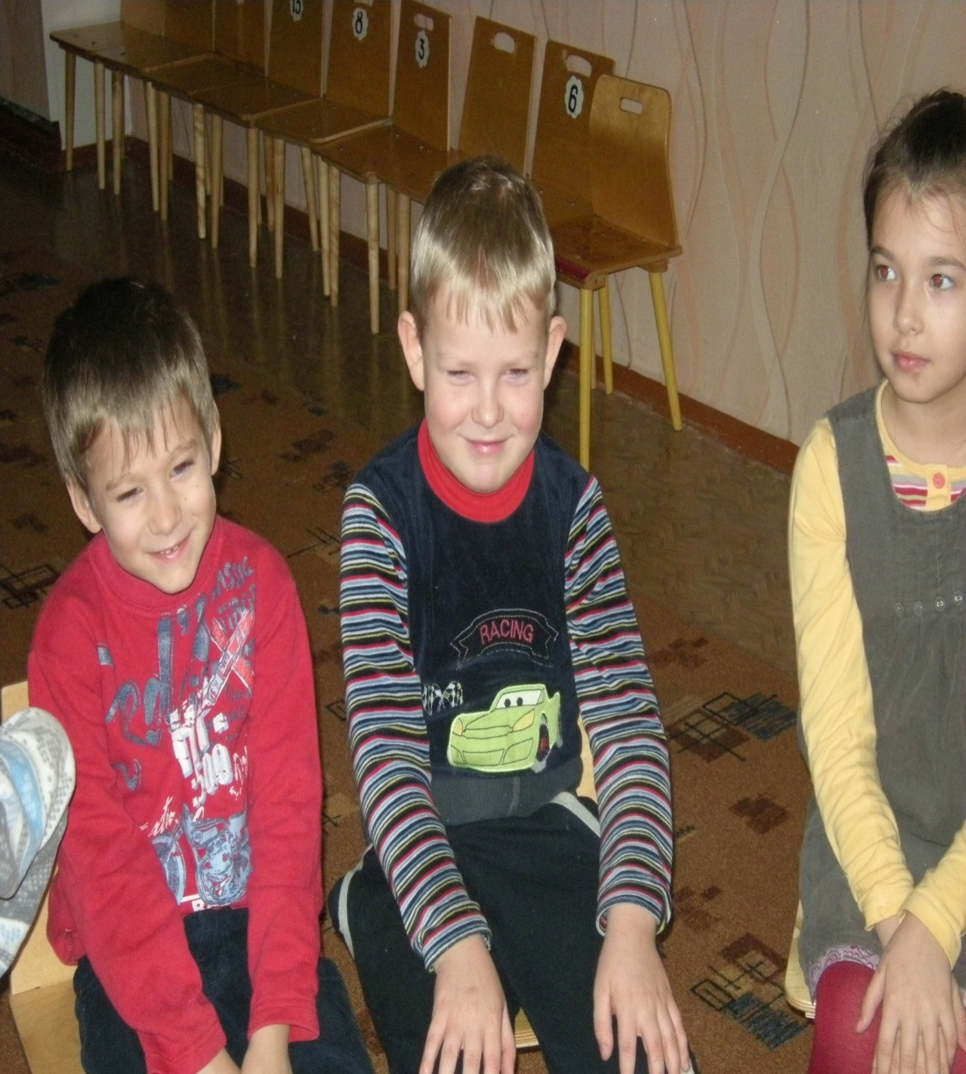
По завершению коррекционного этапа было целесообразным проведение оценки результативности проводимых занятий
Результаты проведённой психодиагностики показали, что дети научились понимать своё и окружающих людей состояние; имеют представление о способах выражения собственных эмоций; умеют управлять своими эмоциями и чувствами. Занятия способствовали снижению тревожности, агрессивности, развитию эмпатии, творческих способностей, воображения, приобретению навыков позитивного общения со сверстниками.

Slide 16
Результаты итоговой диагностики
 | Не понимают графическое изображение эмоций | Не умеют демонстрировать заданную эмоцию | Не понимают эмоциональное состояние людей
Количество дошкольников | 2 | 1 | 3
% | 3 | 2 | 5

Slide 17
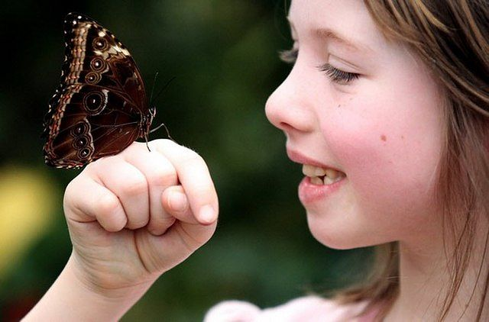
Таким образом, ребёнок тесно связан с особенностями мира его чувств и переживаний.
Формирование положительных эмоций, коррекция недостатков эмоциональной сферы детей должны рассматриваться в качестве одной из основных задач воспитания. Особенно это актуально в период дошкольного детства – один из самых важных этапов жизни ребёнка. Без полноценно прожитого, всесторонне наполненного детства вся его последующая жизнь будет ущербной.

